Slide 1




Final Project Presentation
Nomor Kelompok: 4
Nama Mentor: Diajeng Ciptaning Ayu
Nama Kelompok:
Dwi Ahmad Dzulhijjah
Rizal Fadia Al Fikri
Machine Learning Class
Program Studi Independen Bersertifikat
Zenius Bersama Kampus Merdeka

Slide 2

Latar Belakang
Eksplorasi Data dan Visualisasi
Modelling
Kesimpulan
Daftar Isi (Outline Bahasan)
© 2022 Program Studi Independen Bersertifikat Zenius Bersama Kampus Merdeka
Notes:
Section list

Slide 3


Latar Belakang
PUT THE TOPIC HERE AS OVERHEAD
Pendahuluan
© 2022 Program Studi Independen Bersertifikat Zenius Bersama Kampus Merdeka
Notes:
Stopper or section title

Slide 4
Latar Belakang Project
Latar Belakang
Sumber Data: https://www.kaggle.com/datasets/iabhishekofficial/mobile-price-classification
Problem: classification
Tujuan:
Mengklasifikasikan harga smartphone pada range tertentu
Mengeksplorasi dan memperoleh insight dari data
© 2022 Program Studi Independen Bersertifikat Zenius Bersama Kampus Merdeka

Slide 5
Latar Belakang Project
Latar Belakang
Berdasarkan dataset yang kami terima, bahwa client ingin mengetahui apa saja fitur yang mempengaruhi harga perangkat mobile. Permasalahan bisnis ini bisa dipecahkan menggunakan metode klasifikasi pembelajaran mesin sehingga kami akan mencoba menjelaskan.
© 2022 Program Studi Independen Bersertifikat Zenius Bersama Kampus Merdeka

Slide 6
Eksplorasi Data dan Visualisasi
PUT THE TOPIC HERE AS OVERHEAD
Explorasi Data dan Visualisasi
© 2022 Program Studi Independen Bersertifikat Zenius Bersama Kampus Merdeka
Notes:
Stopper or section title

Slide 7
Business Understanding
EDA and Visualization
Perangkat mobile adalah perangkat komputer yang dapat digenggam atau juga disebut sebagai ponsel cerdas (smartphone). Perangkat ini mempermudah pengguna untuk menggunakan komputer dengan mobilitas tinggi atau yang menginginkan perangkat komputer portabel. Perangkat mobile kini menjadi teknologi yang sering digunakan manusia sehari-hari.
Perangkat mobile selalu berkembang baik secara hardware maupun softwarenya. Fitur software misalnya sistem operasi dan aplikasi-aplikasi praktis. Hardware misalnya RAM, processor, kamera, dan layar. Keduanya setiap tahun selalu mengalami perkembangan mulai dari kapasitas maupun kemampuannya dalam operasi komputasi.
© 2022 Program Studi Independen Bersertifikat Zenius Bersama Kampus Merdeka

Slide 8
Business Understanding
EDA and Visualization
Fitur-fitur canggih mempengaruhi harga. Perusahaan akan menyesuaikan fitur-fitur dengan harga berdasarkan kecanggihannya. Teknologi kapasitas ram yang semakin besar dapat mempengaruhi harga menjadi semakin mahal. Tenaga baterai tertentu secara linier mempengaruhi harga.
Terdapat banyak fitur-fitur yang mempengaruhi harga dari sebuah perangkat mobile yakni tenaga baterai, ketersediaan bluetooth, dual sim, kamera depan dan kamera utama, jenis jaringan, clock speed, kapasitas penyimpanan internal, kapasitas RAM, dan lain-lain.
© 2022 Program Studi Independen Bersertifikat Zenius Bersama Kampus Merdeka

Slide 9
Business Understanding
EDA and Visualization
Mobile price atau harga perangkat mobile terdiri dari empat kategori yakni (harga murah, harga sedang, harga mahal, dan harga sangat mahal).
Dari dataset yang kami terima fitur-fitur ini terkategori ke dalam hardware. Maka fitur-fitur hardware ini akan dijadikan analisis klasifikasi harga.
© 2022 Program Studi Independen Bersertifikat Zenius Bersama Kampus Merdeka

Slide 10
Data Cleansing
EDA and Visualization
Dari dataset yang kami peroleh, kami mendapat informasi bahwa terdapat 21 kolom, 2000 baris, tipe data integer sebanyak 19 dan float sebanyak 2. Dengan 20 kolom digunakan untuk prediksi fitur yang mempengaruhi klasifikasi, dan 1 kolom target prediksi yakni “price_range”.
Untuk rentang harga dalam kolom “price_range” terdiri dari tiga kategori dengan kode numerik : [0] untuk harga murah (low cost),[1] untuk harga sedang (medium cost), [2] untuk harga mahal (high cost) dan [3] untuk harga sangat mahal (low very high).
© 2022 Program Studi Independen Bersertifikat Zenius Bersama Kampus Merdeka

Slide 11
Data Cleansing
EDA and Visualization
Dari dataset yang kami peroleh kami tidak melakukan pembersihan data atau tindak lanjut data, karena berdasarkan hasil pemeriksaan:
Tidak terdapat null values
Data kategori sudah menjadi data numerik
Tidak terdapat data yang duplikat
Tidak terdapat outlier pada data
Tidak terdapat kekeliruan data pada data kategorik (misal kasus biner)
© 2022 Program Studi Independen Bersertifikat Zenius Bersama Kampus Merdeka

Slide 12
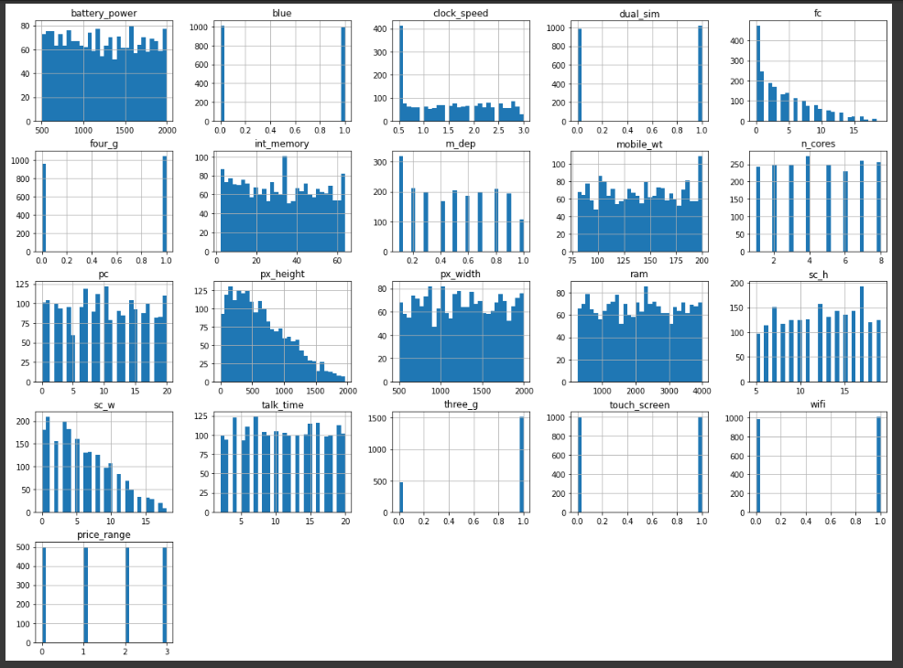
Exploratory Data Analysis
EDA and Visualization
Cuplikan distribusi data menggunakan histogram.
© 2022 Program Studi Independen Bersertifikat Zenius Bersama Kampus Merdeka

Slide 13
Exploratory Data Analysis
EDA and Visualization
Dari masing-masing plot visual histogram nampak bahwa tidak terdapat outlier dimana tidak ada bentuk yang berbeda dan berada di luar rentang normal.
Tidak terdapat kekeliruan data pada kolom numerik, misalnya pada kasus three_g yang tidak terdapat nilai selain 0.0 (tidak memiliki three_g) dan 1.0 (memiliki three_g), begitupun untuk kolom four_ge, touch_screen,wifi, price_range,blue, dan dual_sim.
© 2022 Program Studi Independen Bersertifikat Zenius Bersama Kampus Merdeka

Slide 14
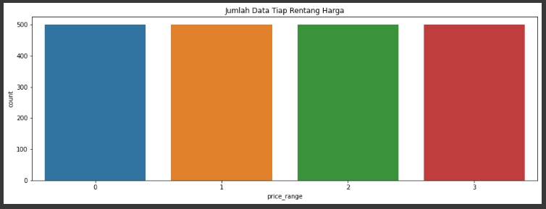
Exploratory Data Analysis
EDA and Visualization
© 2022 Program Studi Independen Bersertifikat Zenius Bersama Kampus Merdeka

Slide 15
Exploratory Data Analysis
EDA and Visualization
Jumlah data pada masing - masing kategori yang terdapat pada kolom price_range sama banyaknya. Yakni harga dengan kategori [0] untuk harga murah (low cost) terdapat 500 data ,[1] untuk harga sedang (medium cost) terdapat 500 data, [2] untuk harga mahal (high cost) terdapat 500 data dan [3] untuk harga sangat mahal (low very high) terdapat 500 data .
© 2022 Program Studi Independen Bersertifikat Zenius Bersama Kampus Merdeka

Slide 16
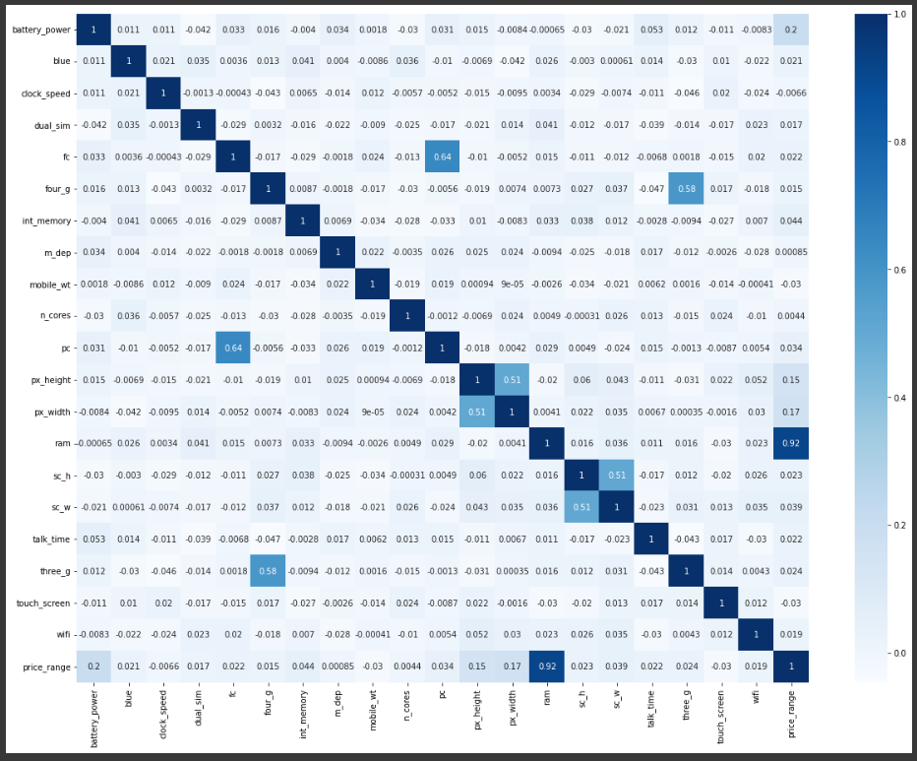
Exploratory Data Analysis
EDA and Visualization
© 2022 Program Studi Independen Bersertifikat Zenius Bersama Kampus Merdeka

Slide 17
Exploratory Data Analysis
EDA and Visualization
Hasil:
Ram memiliki korelasi positif yang tinggi terhadap kolom target yaitu price_range
Kolom three_g memiliki korelasi terhadap kolom four_g, karena hampir semua smartphone yang sudah support four_g pasti sudah support three_g
Kolom pc memiliki korelasi terhadap kolom fc, karena seperti yang kita ketahui bahwa semakin tinggi megapixel yang di miliki front_camera maka semakin tinggi pula megapixel primary_camera nya
mobile_wt dan touch_screen memiliki korelasi negatif terbesar terhadap price_range
Touchscreen tidak mempengaruhi price_range. Kemungkinan data ini diambil dari data saat teknologi touchscreen belum mengalami trend
© 2022 Program Studi Independen Bersertifikat Zenius Bersama Kampus Merdeka

Slide 18
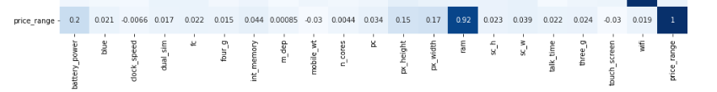
Exploratory Data Analysis
EDA and Visualization
Koefisien korelasi menunjukkan fitur RAM memiliki korelasi besar dengan price_range, dan fitur mobile_wt dan touch_screen tidak memiliki korelasi positif.
© 2022 Program Studi Independen Bersertifikat Zenius Bersama Kampus Merdeka

Slide 19
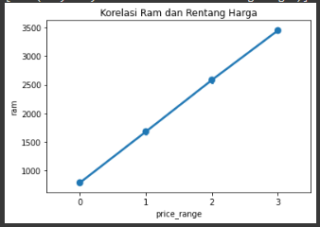
Exploratory Data Analysis
EDA and Visualization
Semakin besar kapasitas RAM, semakin mahal rentang harga, saat RAM berkapasitas 3500 sudah menyentuh rentang harga berkategori 3, begitupun saat RAM berkapasitas 1000 menyentuh rentang harga berkisaran kisaran 0
© 2022 Program Studi Independen Bersertifikat Zenius Bersama Kampus Merdeka

Slide 20
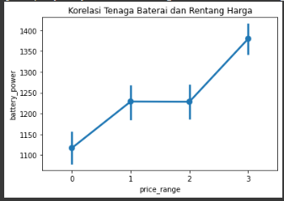
Exploratory Data Analysis
EDA and Visualization
Semakin besar tenaga baterai maka cenderung mempengaruhi rentang harga. Namun pada tenaga baterai antara 1200 ke 1250 memiliki kecenderungan mempengaruhi rentang harga yang sama yakni [1] harga menengah, dan [2] harga mahal, sehingga untuk rentang tenaga baterai itu memiliki rentang harga menengah-mahal.
© 2022 Program Studi Independen Bersertifikat Zenius Bersama Kampus Merdeka

Slide 21
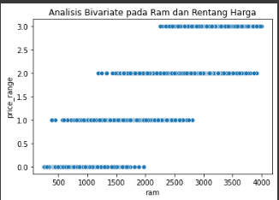
Exploratory Data Analysis
EDA and Visualization
© 2022 Program Studi Independen Bersertifikat Zenius Bersama Kampus Merdeka

Slide 22
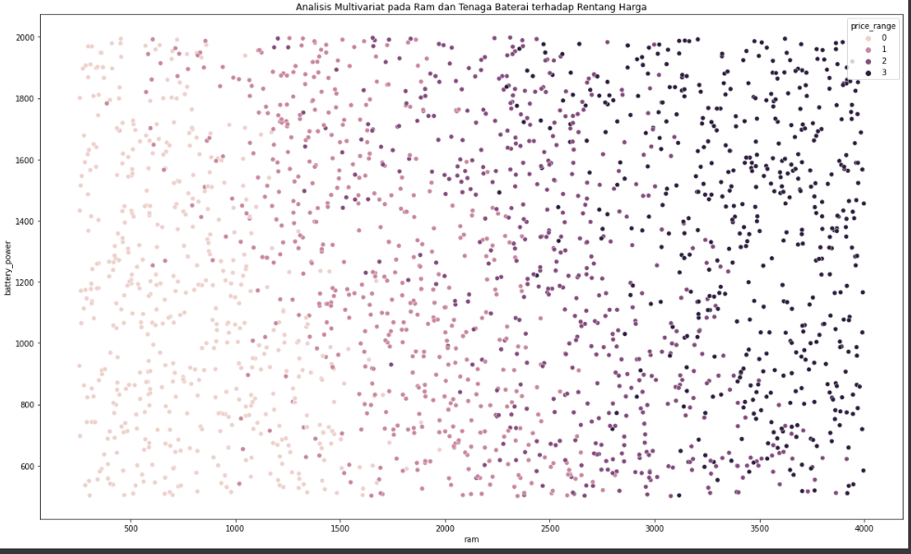
Exploratory Data Analysis
EDA and Visualization
© 2022 Program Studi Independen Bersertifikat Zenius Bersama Kampus Merdeka

Slide 23
Exploratory Data Analysis
EDA and Visualization
Dari gambar tersebut nampak dengan dot-dot yang ada semakin besar kapasitas ram dan semakin besar tenaga baterai maka akan mempengaruhi ketebalan dari warna plotnya, artinya harganya semakin mahal.
Misal pada dot yang berada pada ram 3500 dan tenaga baterai 1800 maka dot akan tebal dengan kepekatan yang mengarah pada kategori rentang harga ke 3 yang menandakan harganya semakin mahal.
© 2022 Program Studi Independen Bersertifikat Zenius Bersama Kampus Merdeka

Slide 24
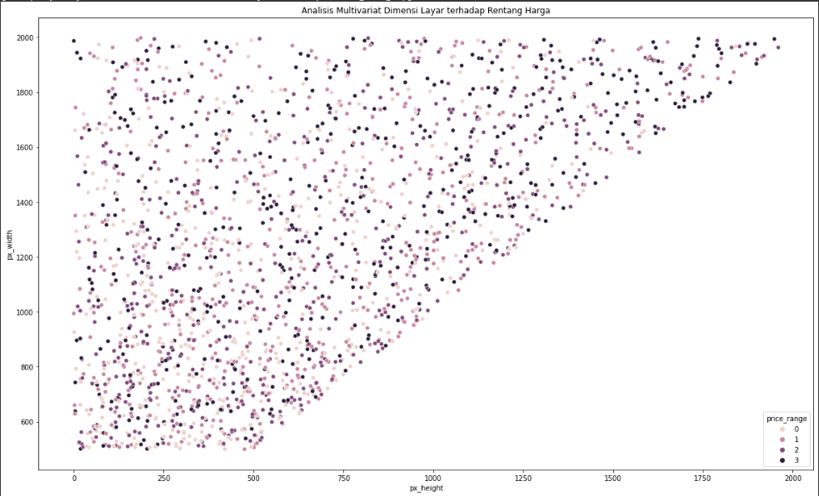
Exploratory Data Analysis
EDA and Visualization
© 2022 Program Studi Independen Bersertifikat Zenius Bersama Kampus Merdeka

Slide 25
Exploratory Data Analysis
EDA and Visualization
Dari gambar tersebut nampak dengan dot-dot yang tersebar begitu merata, sehingga secara visual nampak bahwa dimensi layar mobile tidak begitu mempengaruhi harga.
Pada gambar nampak seperti titik-titik terpotong, artinya dimensi layar memiliki rasio perbandingan, misal tinggi 700 dan lebar 800 pixel.
© 2022 Program Studi Independen Bersertifikat Zenius Bersama Kampus Merdeka

Slide 26
Modelling
PUT THE TOPIC HERE AS OVERHEAD
Modelling
© 2022 Program Studi Independen Bersertifikat Zenius Bersama Kampus Merdeka
Notes:
Stopper or section title

Slide 27
Normalisasi Data
Modelling
Normalisasi data menggunakan StandarScaler untuk fitur battery_power, int_memory, mobile_wt, px_height, px_width, dan RAM.
© 2022 Program Studi Independen Bersertifikat Zenius Bersama Kampus Merdeka

Slide 28
Train-Test Split
Modelling
Train-test split kami menggunakan rasio 7:3 dimana 70% dari 2000 dataset untuk data latih, dan 30%nya untuk data test, yang apabila dijumlahkan 1.400 untuk data latih dan 600 untuk data test.
Pada train-test split ini kami akan menerapkannya kepada dua jenis data yakni data yang dinormalisasi dan data yang tidak dinormalisasi. Perlakuan sama untuk pembagian train-test split
© 2022 Program Studi Independen Bersertifikat Zenius Bersama Kampus Merdeka

Slide 29
Dua Jenis Data
Modelling
Data kami terbagi menjadi dua jenis berdasarkan normalisasinya, yakni data yang dinormalisasi menggunakan standar scaler dan data normalisasi yang tanpa standar scaler (data asal).
Pembagian ini digunakan untuk tiap-tiap model untuk melihat model mana dan jenis data apa yang optimal digunakan untuk klasifikasi.
© 2022 Program Studi Independen Bersertifikat Zenius Bersama Kampus Merdeka

Slide 30
Matrix Evaluasi
Modelling
Kami menggunakan matrix evaluasi yang berupa confusion matrix untuk masalah klasifikasi ini dengan laporan klasifikasi berupa presisi, recall, f1-score, support dan akurasi.
© 2022 Program Studi Independen Bersertifikat Zenius Bersama Kampus Merdeka

Slide 31
Model-Model yang digunakan
Modelling
Kami menggunakan model-model klasifikasi berikut :
Logistic Regression
Naive Bayes
K-Nearest Neighbour (KNN)
Decision Tree
Random Forest
Support Vector Machine (SVM)
Adaboost Classifier
Gradient Boosting Classifier
XGBClassifier
© 2022 Program Studi Independen Bersertifikat Zenius Bersama Kampus Merdeka

Slide 32
Upaya Menambah Akurasi Model
Modelling
Normalisasi vs Tanpa Normalisasi
Membuat perbandingan akurasi dengan normalisasi (standar scaler) dan tanpa normalisasi. Untuk beberapa model tidak ada perbedaan seperti naive bayes. Ada model yang drastis berubah akurasinya seperti KNN. Ada model yang meningkat akurasinya apabila dinormalisasi.
KNN: Elbow Method
Dengan mencari jumlah tetangga terdekat. Menunjukkan nilai optimal pada grafik adalah pada jumlah tetangga terdekat sebanyak 8.
© 2022 Program Studi Independen Bersertifikat Zenius Bersama Kampus Merdeka

Slide 33
Model Final untuk Prediksi
Modelling
Berdasarkan model yang sudah diketahui akurasinya :
Model dengan data yang sudah dinormalisasi yakni Support Vector Machine (SVM) memiliki tingkat akurasi tertinggi sebesar 95.5%.
Model dengan data yang sudah dinormalisasi yakni K-Nearest Neighboard memiliki akurasi terendah sebesar 31.5%.
Model dengan data yang sudah dinormalisasi yakni XGB-Boost berada pada urutan ke 5, dengan akurasi sebesar 84.5%.
© 2022 Program Studi Independen Bersertifikat Zenius Bersama Kampus Merdeka

Slide 34
Overfitting dan Underfitting Pada Model Terpilih (SVM)
Modelling
Untuk masalah overfitting dapat dilihat dari perbandingan nilai recallnya untuk class 0-3 tidak terlalu jauh, dan tidak ada nilai yang. 1.00 , dan rentang akurasi data train sama data test tidak terlalu jauh.
Untuk masalah underfitting model ini tidak termasuk underfitting kaena akurasi data test nya yang tinggi.
© 2022 Program Studi Independen Bersertifikat Zenius Bersama Kampus Merdeka

Slide 35
Model Final Untuk Prediksi
Modelling
Model final yang digunakan untuk prediksi adalah Support Vector Machine (SVM), karena model ini memiliki akurasi tertinggi pada data test sebesar 94.5%, selain itu nilai recall pada model Support Vector Machine (SVM) itu yang tertinggi dibandingkan dengan model lain dan tidak mengalami overfitting, yang artinya tingkat keberhasilan model dalam memprediksi sebuah data menjadi yang tertinggi.
© 2022 Program Studi Independen Bersertifikat Zenius Bersama Kampus Merdeka

Slide 36
Kesimpulan
PUT THE TOPIC HERE AS OVERHEAD
Conclusion
© 2022 Program Studi Independen Bersertifikat Zenius Bersama Kampus Merdeka
Notes:
Stopper or section title

Slide 37
Interesting Insights
Modelling
Faktor yang paling mempengaruhi price_range dari sebuah smartphone adalah ram dan battery_power, karena semakin besar ram dan battery_power maka price_range nya juga semakin tinggi, namun fitur yang paling besar berpengaruh terhadap price_range adalah ram
© 2022 Program Studi Independen Bersertifikat Zenius Bersama Kampus Merdeka

Slide 38
Rekomendasi
Modelling
Apabila hendak membeli smartphone yang memiliki harga murah, maka pilihlah smartphone yang memiliki kapasitas ram yang sedikit, begitu pula sebaliknya apabila hendak membeli smartphone yang memiliki harga mahal, maka pilihlah smartphone yang memiliki kapasitas ram yang besar.
Dari model yang kami buat kami merekomendasikan untuk menggunakan SVM dengan normalisasi karena akurasinya 94%.
© 2022 Program Studi Independen Bersertifikat Zenius Bersama Kampus Merdeka

Slide 39

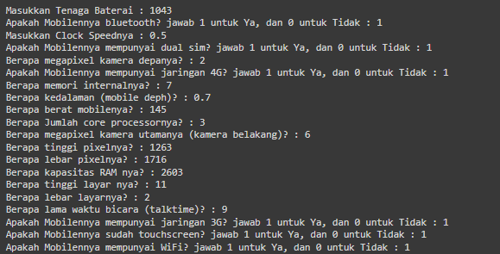
Semi Deployment
Modelling
Proses Input Data :
Semua data diinput :
© 2022 Program Studi Independen Bersertifikat Zenius Bersama Kampus Merdeka

Slide 40
Semi Deployment
Modelling
Hasil prediksi
Menunjukkan bahwa dari data yang telah user input tergolong ke dalam harga menengah (kode : 2)
© 2022 Program Studi Independen Bersertifikat Zenius Bersama Kampus Merdeka

Slide 41

Terima kasih!
Ada pertanyaan?

